Slide 1
A
A
H
H
鐵達尼號之命運的轉盤
統計111 蔡儀萱 林少穎

Slide 2
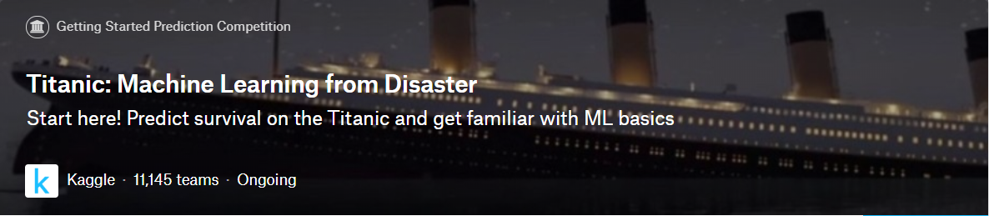
問題敘述
在鐵達尼號上，是否會順利生存？

Slide 3
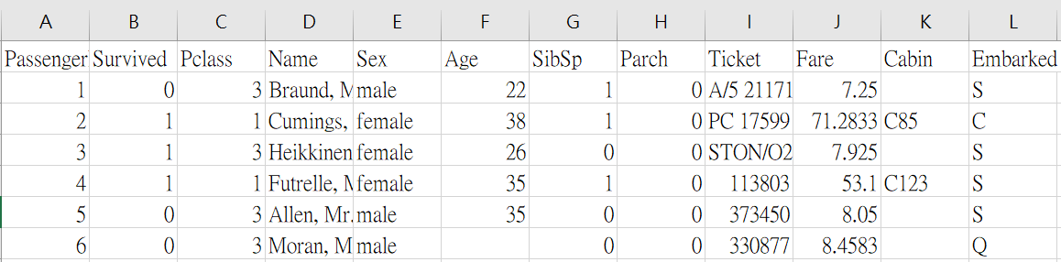
TRAIN.CSV
▲預測該欄位
https://www.kaggle.com/c/titanic/data

Slide 4
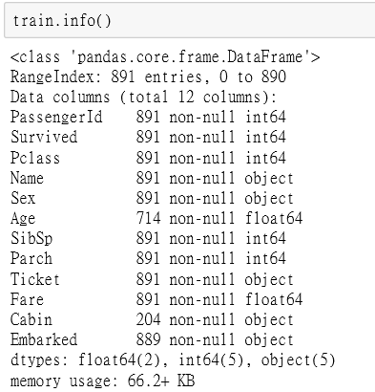
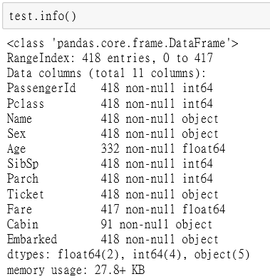
檢查缺失值

Slide 5
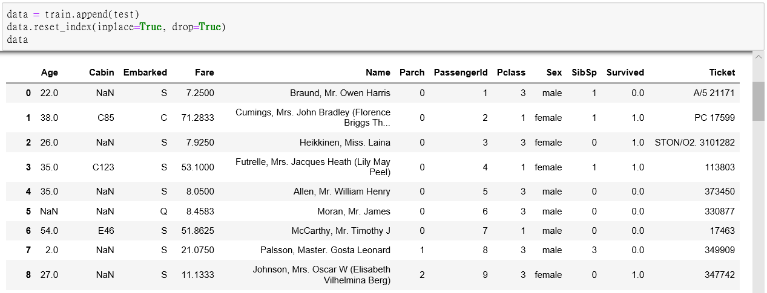
將TRAIN檔和TEST檔合併

Slide 6
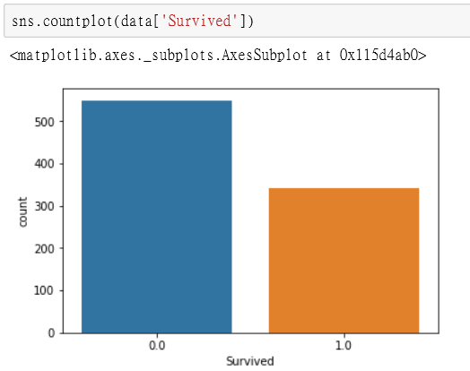
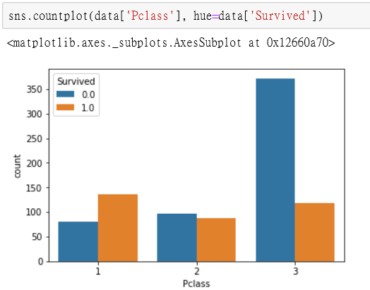
初步分析
▲乘客與生存與否
▲艙等與生存與否的關係

Slide 7
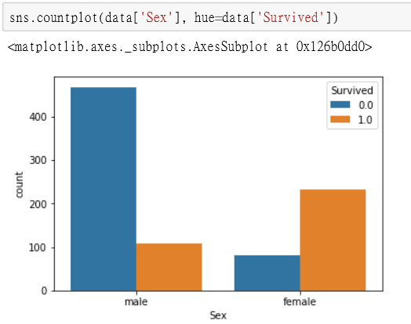
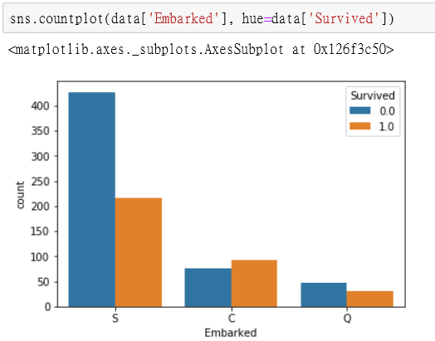
初步分析
▲性別與生存與否
▲港口與生存與否的關係

Slide 8
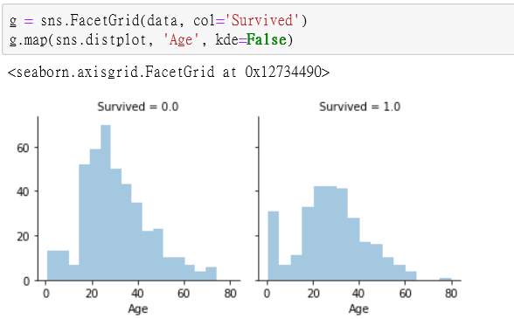
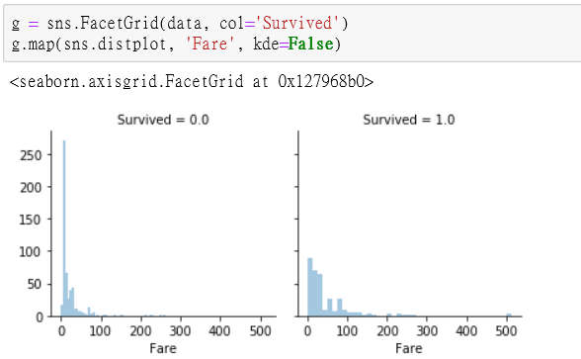
初步分析
▲年齡與生存與否的關係
▲票價與生存與否的關係

Slide 9
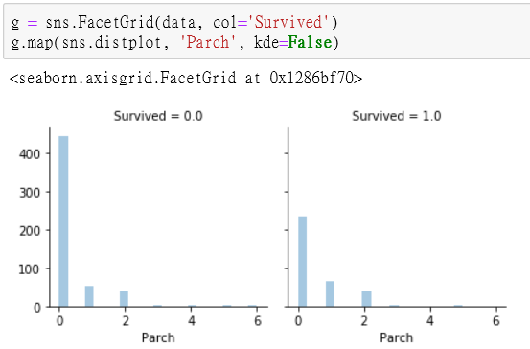
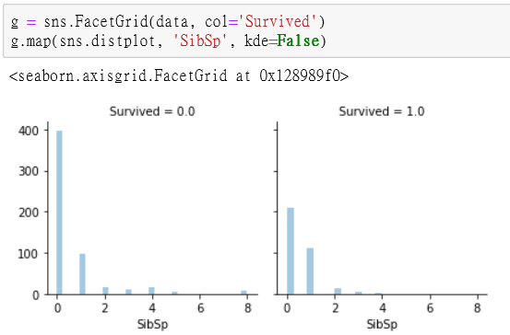
初步分析
▲父母+小孩的人數與生存與否的關係
▲手足+夫妻的人數與生存與否的關係

Slide 10
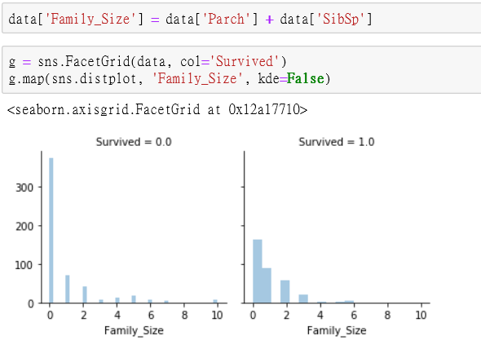
創造FAMILY_SIZE

Slide 11
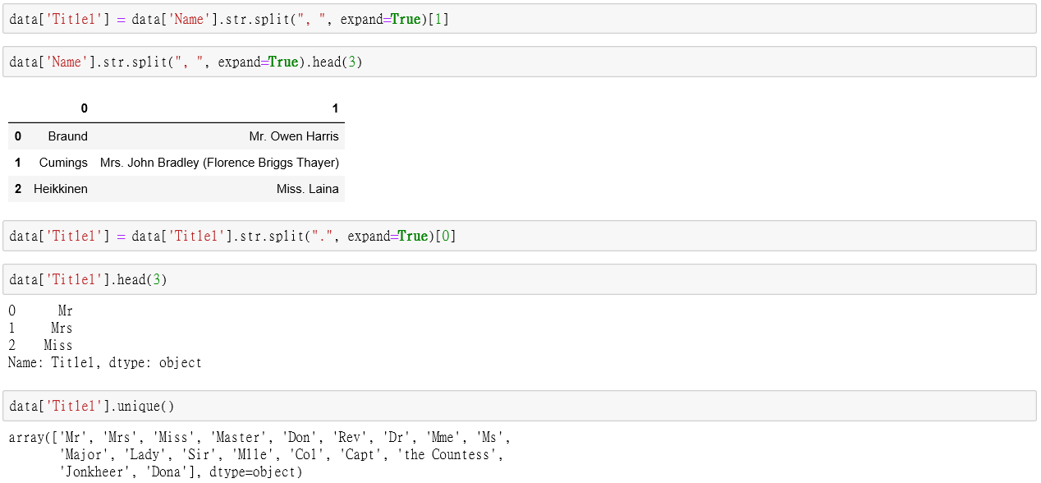
姓名，不用白不用
▲提出稱謂，加以判斷

Slide 12
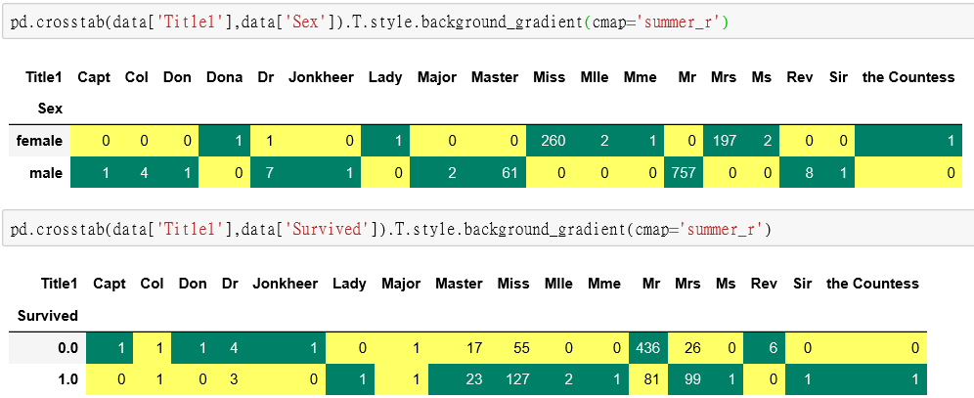
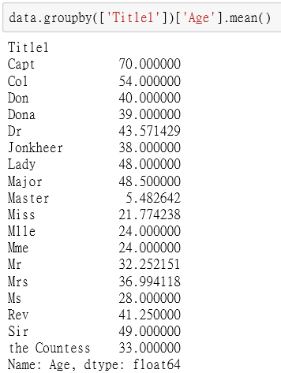
EXAMPLE

Slide 13
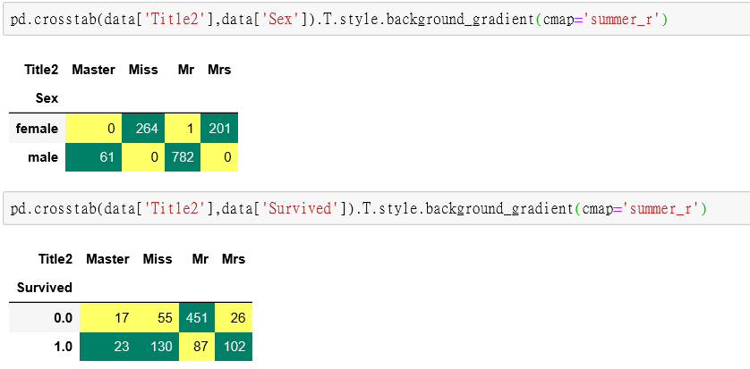
簡化並合併稱謂

Slide 14
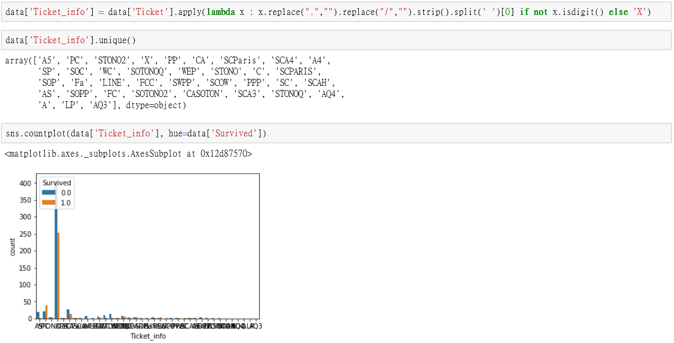
船票編號缺失值
▲去除數字之部分
▲將未有英文者補上X

Slide 15
港口與票價缺失值
▲將出發港口的缺失值補上出現次數最多者
▲將票價的缺失值補上平均值
▲將票價的缺失值補上平均值

Slide 16
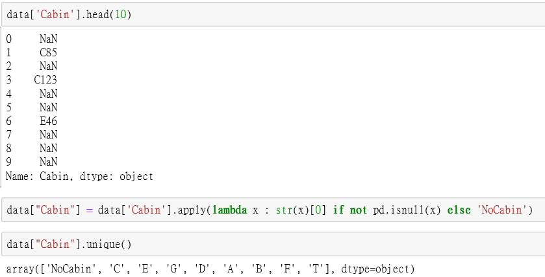
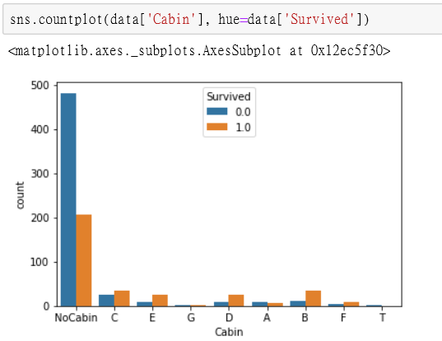
船艙編號面面觀
▲將船艙編號的缺失值補上
▲船艙編號和存活與否的關係

Slide 17
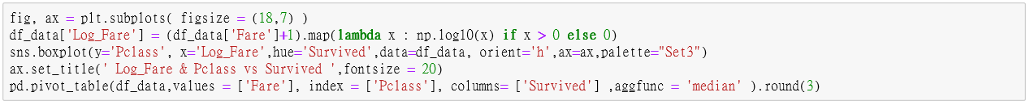
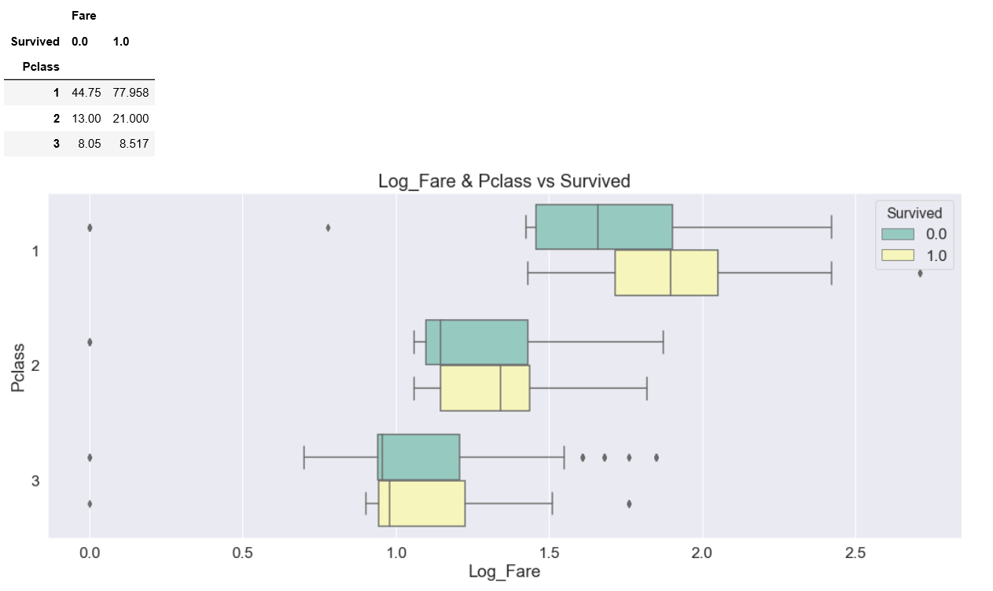

Slide 18
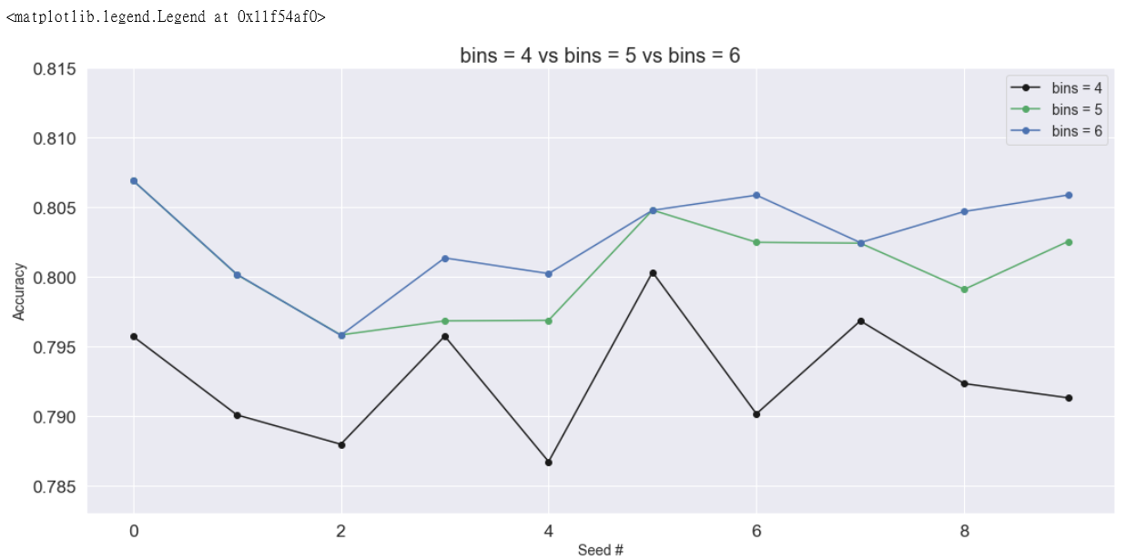
票價分群

Slide 19
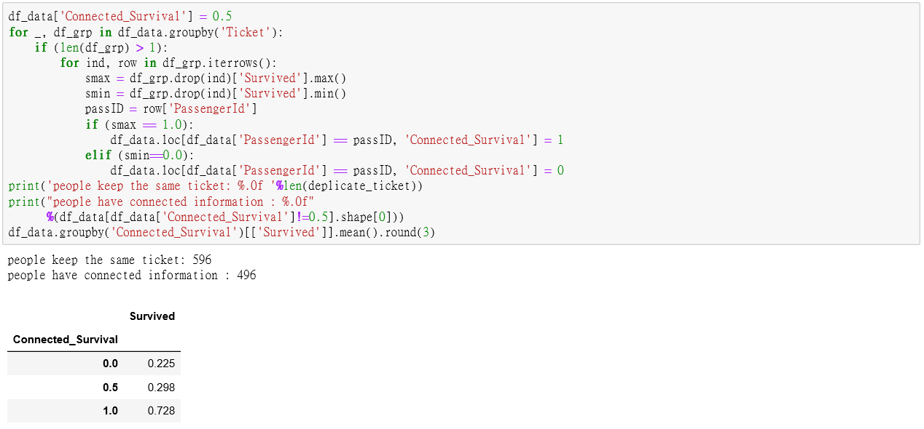
相同票根之間的生存關係

Slide 20
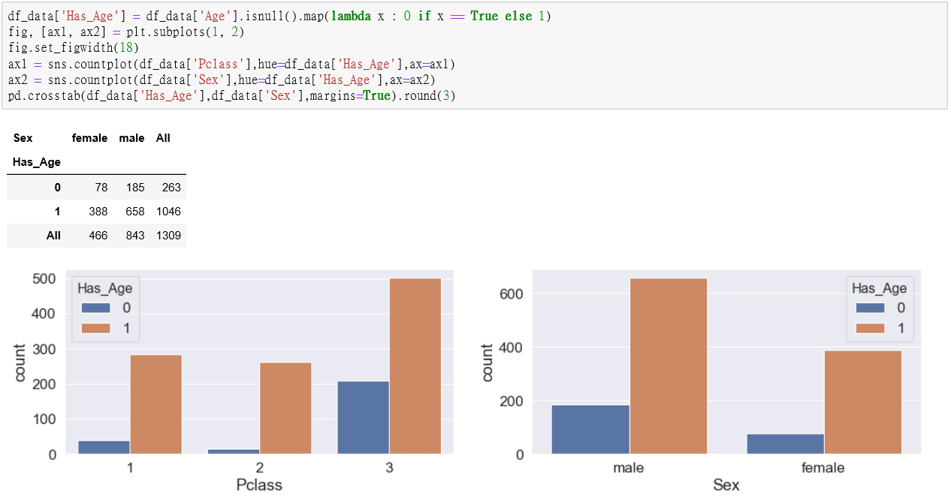
缺失年齡？！
◆是否缺失年齡與艙等統計

Slide 21
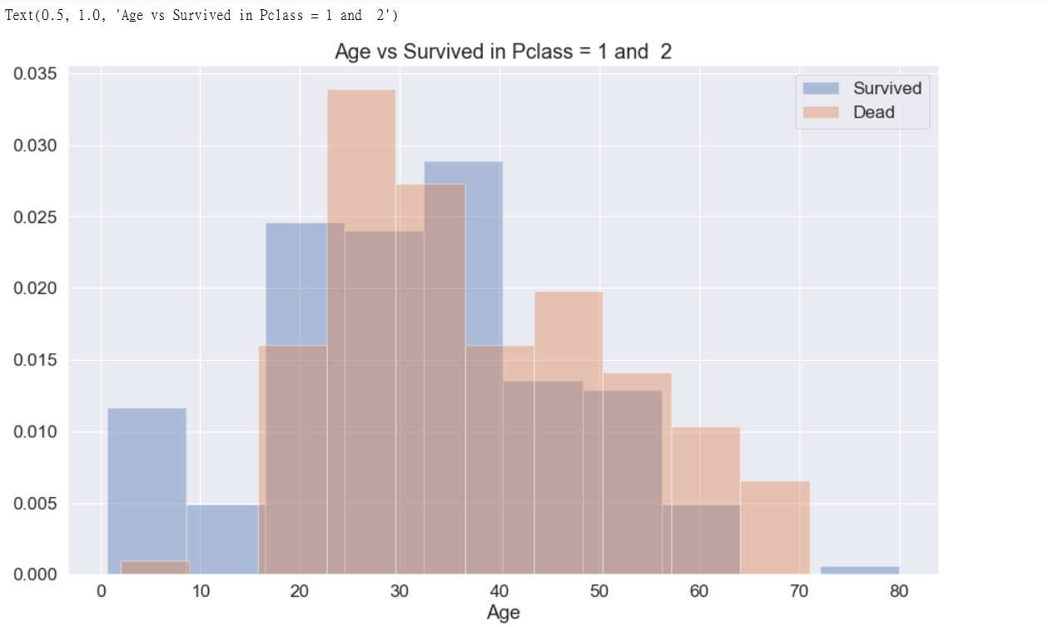
1與2艙等 vs 生存

Slide 22
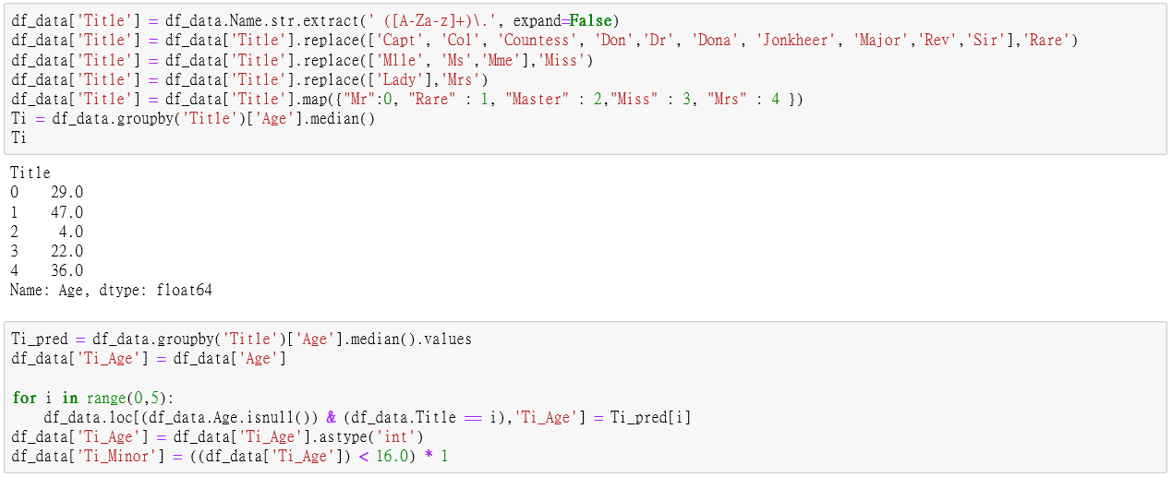
年齡缺失值
▲填補方式：依姓名稱謂做為填補年齡缺失值的依據，
將各稱謂的缺失值填上其中位數。

Slide 23
心得感想

Slide 24
總結
也許我們沒有很多錢財可以靠關係、靠交換利益，來獲得更多的生存機會，但是如果我們周遭有很忠心、能共患難的親友，那也不一定會活得比較沒有價值。
我們都要好好珍惜身邊每個給予陪伴跟支持的人！
因為有他們，我們的人生，才多了很多意義。

Slide 25
謝
看
謝
觀

